Slide 1


КУСОЧНО-ПОЛИНОМИАЛЬНАЯ АППРОКСИМАЦИЯ ПРОИЗВОЛЬНЫХ ДВУМЕРНЫХ КОНТУРОВ МЕТОДАМИ РЕГРЕССИОННОГО АНАЛИЗА
Преподаватель: Кашин И.В.
Студент: Черняков М.С.
Группа: ФТ–420008

Slide 2

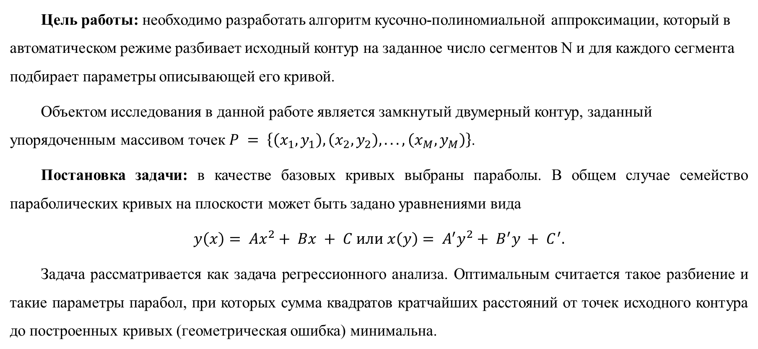
ПОСТАНОВКА ЗАДАЧИ
Цель работы: необходимо разработать алгоритм кусочно-полиномиальной аппроксимации, который в автоматическом режиме разбивает исходный контур на заданное число сегментов N и для каждого сегмента подбирает параметры описывающей его кривой.
Объектом исследования в данной работе является замкнутый двумерный контур, заданный упорядоченным массивом точек $P = \left\{\left(x_{1}, y_{1}\right), \left(x_{2}, y_{2}\right), ..., \left(x_{M}, y_{M}\right)\right\}$.
Постановка задачи: в качестве базовых кривых выбраны параболы. В общем случае семейство параболических кривых на плоскости может быть задано уравнениями вида
$$y\left(x\right)= Ax^{2}+ Bx + C или x\left(y\right)= A^{′}y^{2}+ B^{′}y + C^{′}.$$
Задача рассматривается как задача регрессионного анализа. Оптимальным считается такое разбиение и такие параметры парабол, при которых сумма квадратов кратчайших расстояний от точек исходного контура до построенных кривых (геометрическая ошибка) минимальна.

Slide 3
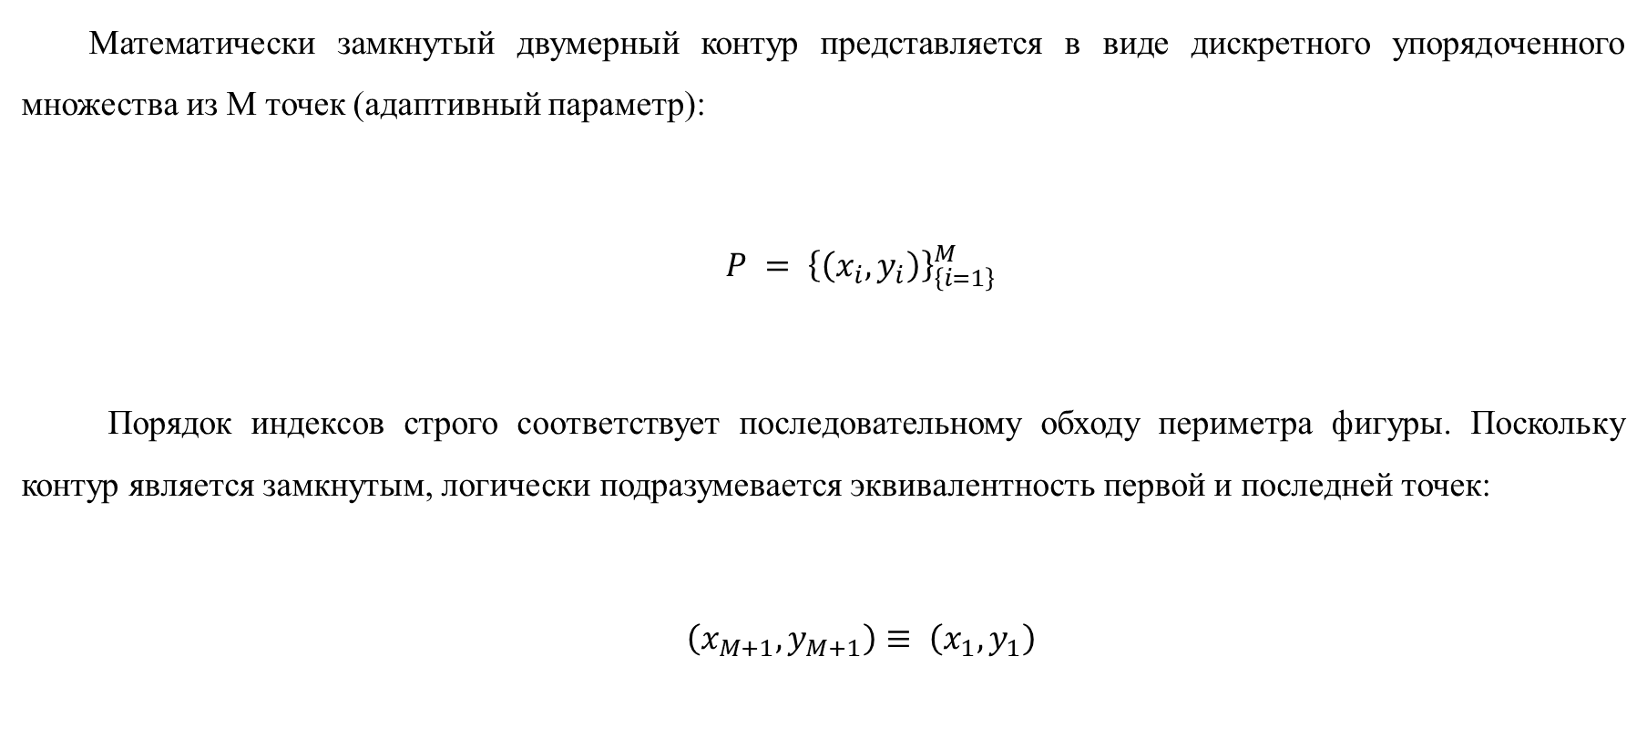
ПРЕДСТАВЛЕНИЕ ИСХОДНЫХ ДАННЫХ
Математически замкнутый двумерный контур представляется в виде дискретного упорядоченного множества из M точек (адаптивный параметр):
$P = {\left\{\left(x_{i}, y_{i}\right)\right\}}_{\left\{i=1\right\}}^{M}$
Порядок индексов строго соответствует последовательному обходу периметра фигуры. Поскольку контур является замкнутым, логически подразумевается эквивалентность первой и последней точек:
$\left(x_{M+1}, y_{M+1}\right)≡ \left(x_{1}, y_{1}\right)$

Slide 4
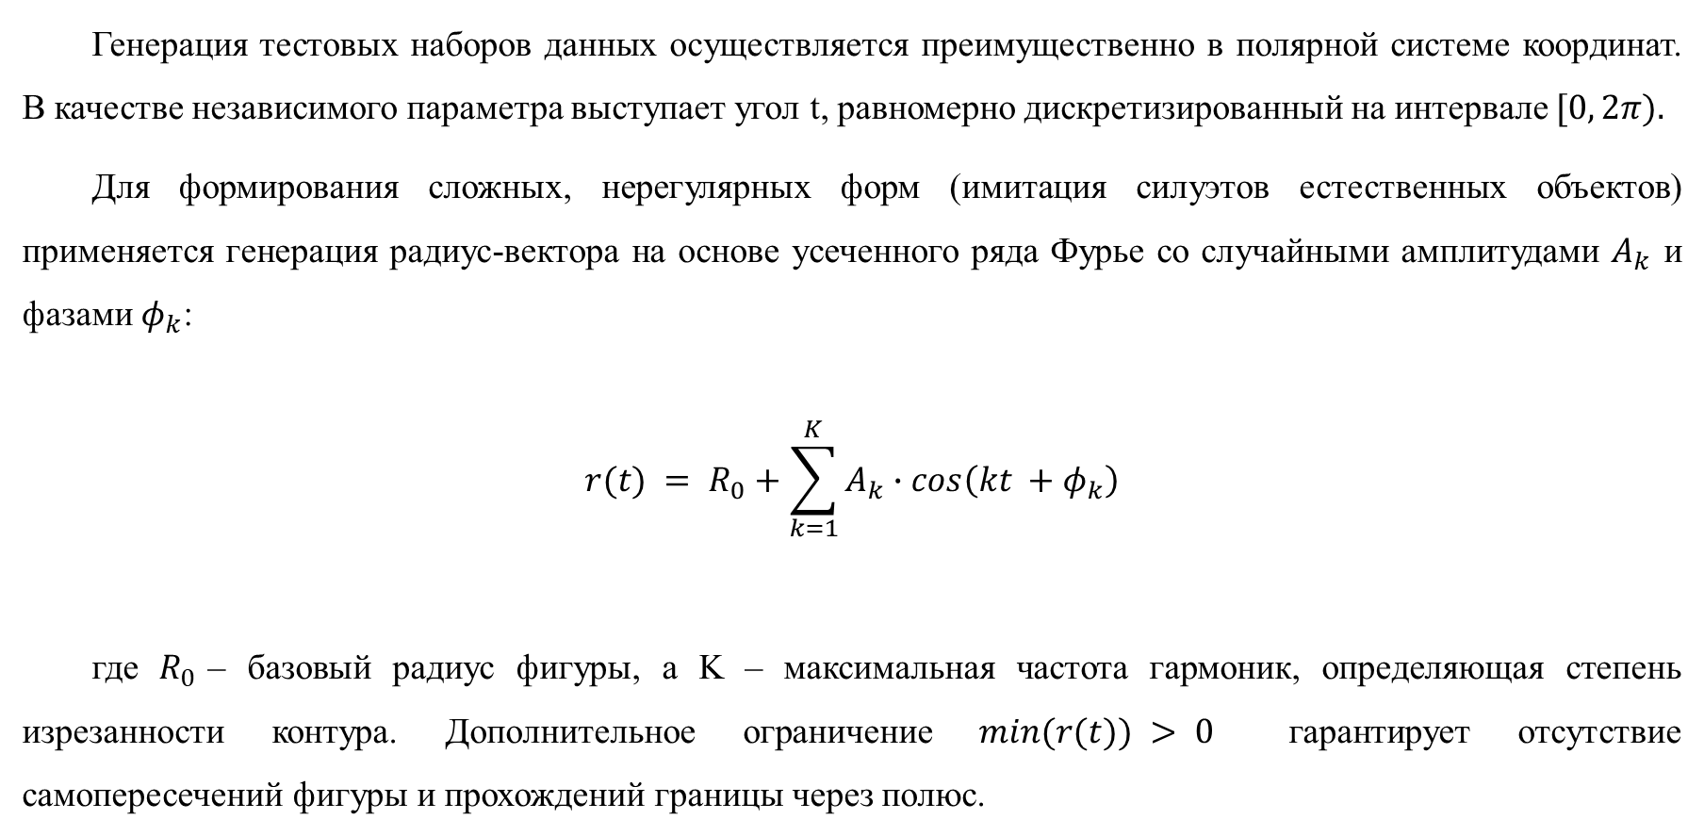
ГЕНЕРАЦИЯ ИСХОДНЫХ ДАННЫХ
Генерация тестовых наборов данных осуществляется преимущественно в полярной системе координат. В качестве независимого параметра выступает угол t, равномерно дискретизированный на интервале $[0, 2π).$
Для формирования сложных, нерегулярных форм (имитация силуэтов естественных объектов) применяется генерация радиус-вектора на основе усеченного ряда Фурье со случайными амплитудами $A_{k}$ и фазами $φ_{k}$:
$$r(t) = R_{0}+\sum_{k=1}^{K}{A_{k}∙cos\left(kt +φ_{k}\right)}$$
где $R_{0}$– базовый радиус фигуры, а K – максимальная частота гармоник, определяющая степень изрезанности контура. Дополнительное ограничение $min(r(t)) > 0$ гарантирует отсутствие самопересечений фигуры и прохождений границы через полюс.

Slide 5
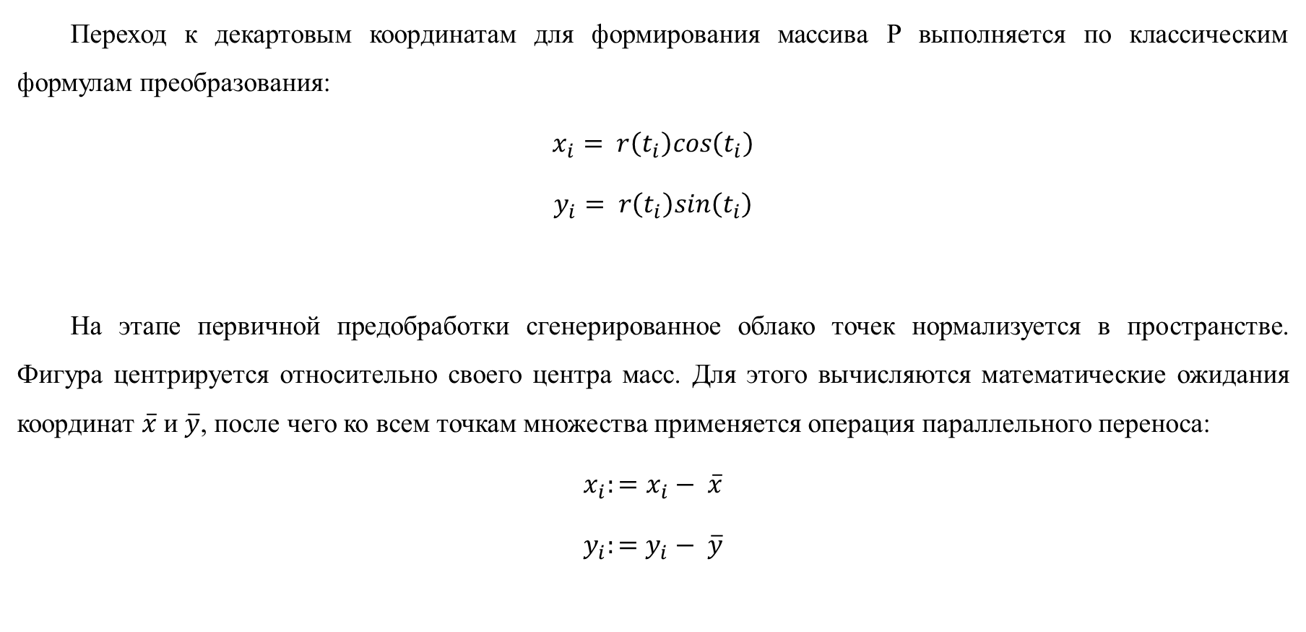
ГЕНЕРАЦИЯ ИСХОДНЫХ ДАННЫХ
Переход к декартовым координатам для формирования массива P выполняется по классическим формулам преобразования:
$$x_{i}= r\left(t_{i}\right)cos\left(t_{i}\right)$$
$$y_{i}= r\left(t_{i}\right)sin\left(t_{i}\right)$$
На этапе первичной предобработки сгенерированное облако точек нормализуется в пространстве. Фигура центрируется относительно своего центра масс. Для этого вычисляются математические ожидания координат $\overline{x}$ и $\overline{y}$, после чего ко всем точкам множества применяется операция параллельного переноса:
$$x_{i}:=x_{i}− \overline{x}$$
$$y_{i}:=y_{i}− \overline{y}$$

Slide 6
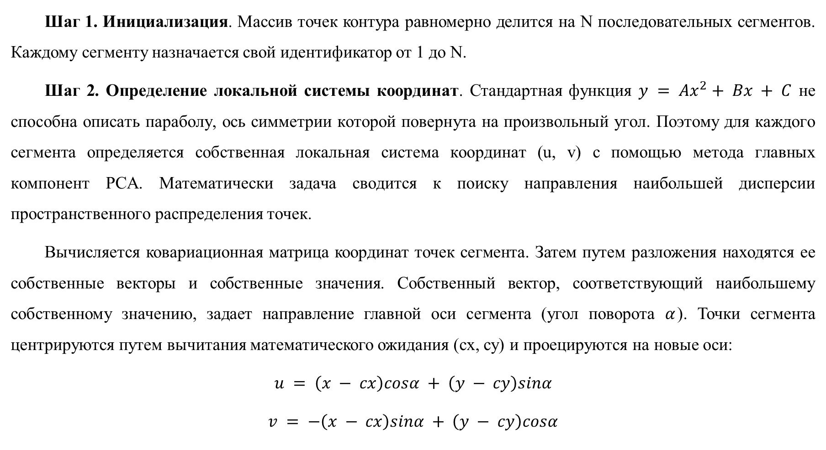
ИТЕРАТИВНАЯ СЕГМЕНТАЦИЯ И ЛОКАЛЬНАЯ АЛГЕБРАИЧЕСКАЯ РЕГРЕССИЯ
Шаг 1. Инициализация. Массив точек контура равномерно делится на N последовательных сегментов. Каждому сегменту назначается свой идентификатор от 1 до N.
Шаг 2. Определение локальной системы координат. Стандартная функция $y = Ax^{2}+ Bx + C$ не способна описать параболу, ось симметрии которой повернута на произвольный угол. Поэтому для каждого сегмента определяется собственная локальная система координат (u, v) с помощью метода главных компонент PCA. Математически задача сводится к поиску направления наибольшей дисперсии пространственного распределения точек.
Вычисляется ковариационная матрица координат точек сегмента. Затем путем разложения находятся ее собственные векторы и собственные значения. Собственный вектор, соответствующий наибольшему собственному значению, задает направление главной оси сегмента (угол поворота $α$). Точки сегмента центрируются путем вычитания математического ожидания (cx, cy) и проецируются на новые оси:
$$u = \left(x − cx\right)cosα + \left(y − cy\right)sinα$$
$$v = −\left(x − cx\right)sinα + \left(y − cy\right)cosα$$

Slide 7
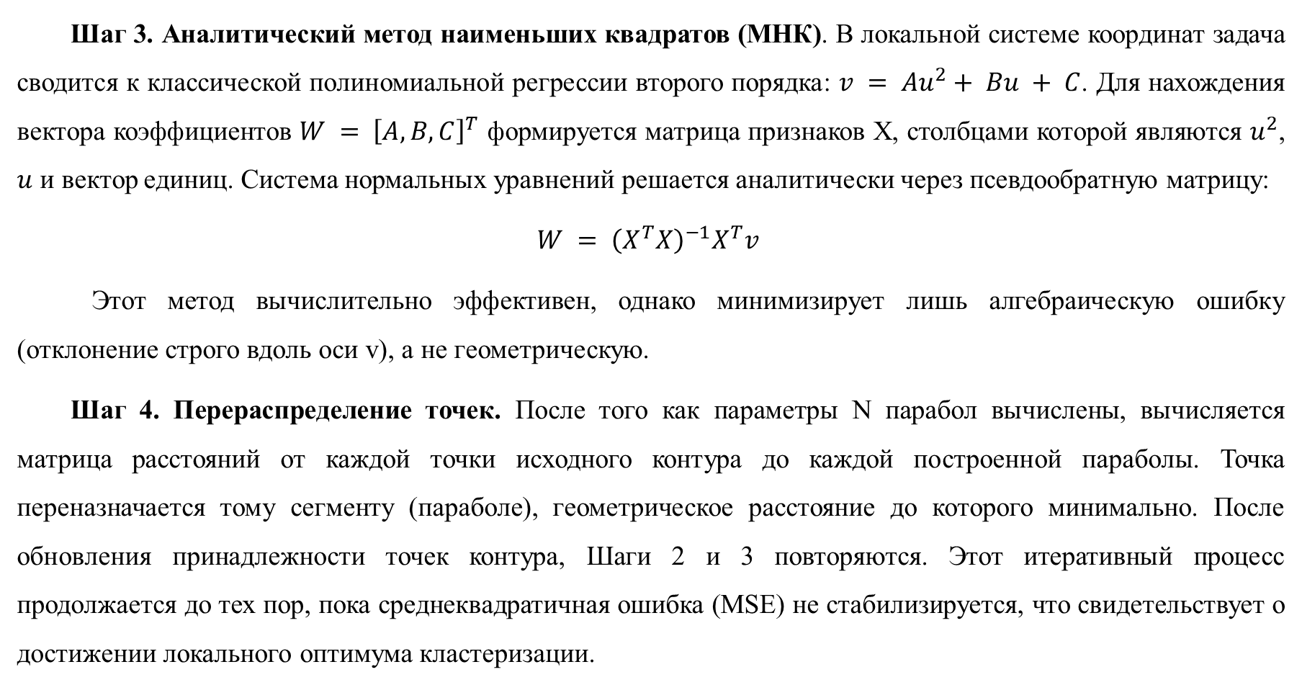
ИТЕРАТИВНАЯ СЕГМЕНТАЦИЯ И ЛОКАЛЬНАЯ АЛГЕБРАИЧЕСКАЯ РЕГРЕССИЯ
Шаг 3. Аналитический метод наименьших квадратов (МНК). В локальной системе координат задача сводится к классической полиномиальной регрессии второго порядка: $v = Au^{2}+ Bu + C$. Для нахождения вектора коэффициентов $W = {\left[A, B, C\right]}^{T}$ формируется матрица признаков X, столбцами которой являются $u^{2}$, $u$ и вектор единиц. Система нормальных уравнений решается аналитически через псевдообратную матрицу:
$$W = {\left(X^{T}X\right)}^{−1}X^{T}v$$
Этот метод вычислительно эффективен, однако минимизирует лишь алгебраическую ошибку (отклонение строго вдоль оси v), а не геометрическую.
Шаг 4. Перераспределение точек. После того как параметры N парабол вычислены, вычисляется матрица расстояний от каждой точки исходного контура до каждой построенной параболы. Точка переназначается тому сегменту (параболе), геометрическое расстояние до которого минимально. После обновления принадлежности точек контура, Шаги 2 и 3 повторяются. Этот итеративный процесс продолжается до тех пор, пока среднеквадратичная ошибка (MSE) не стабилизируется, что свидетельствует о достижении локального оптимума кластеризации.

Slide 8
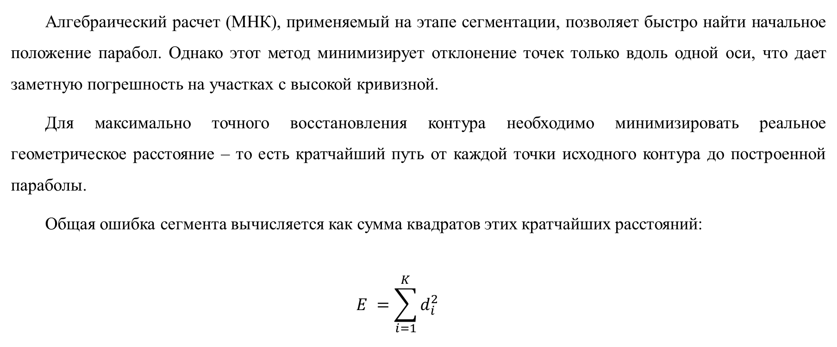
НЕЛИНЕЙНАЯ ГЕОМЕТРИЧЕСКАЯ ОПТИМИЗАЦИЯ
Алгебраический расчет (МНК), применяемый на этапе сегментации, позволяет быстро найти начальное положение парабол. Однако этот метод минимизирует отклонение точек только вдоль одной оси, что дает заметную погрешность на участках с высокой кривизной.
Для максимально точного восстановления контура необходимо минимизировать реальное геометрическое расстояние – то есть кратчайший путь от каждой точки исходного контура до построенной параболы.
Общая ошибка сегмента вычисляется как сумма квадратов этих кратчайших расстояний:
$$E =\sum_{i=1}^{K}{d_{i}^{2} }$$

Slide 9
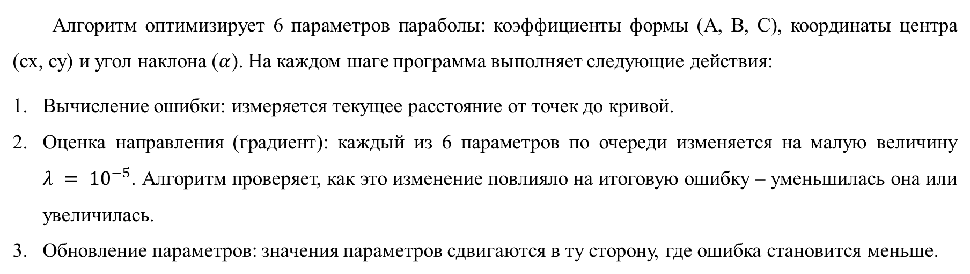
НЕЛИНЕЙНАЯ ГЕОМЕТРИЧЕСКАЯ ОПТИМИЗАЦИЯ
Алгоритм оптимизирует 6 параметров параболы: коэффициенты формы (A, B, C), координаты центра (cx, cy) и угол наклона ($α$). На каждом шаге программа выполняет следующие действия:
Вычисление ошибки: измеряется текущее расстояние от точек до кривой.
Оценка направления (градиент): каждый из 6 параметров по очереди изменяется на малую величину $λ = {10}^{−5}$. Алгоритм проверяет, как это изменение повлияло на итоговую ошибку – уменьшилась она или увеличилась.
Обновление параметров: значения параметров сдвигаются в ту сторону, где ошибка становится меньше.

Slide 10
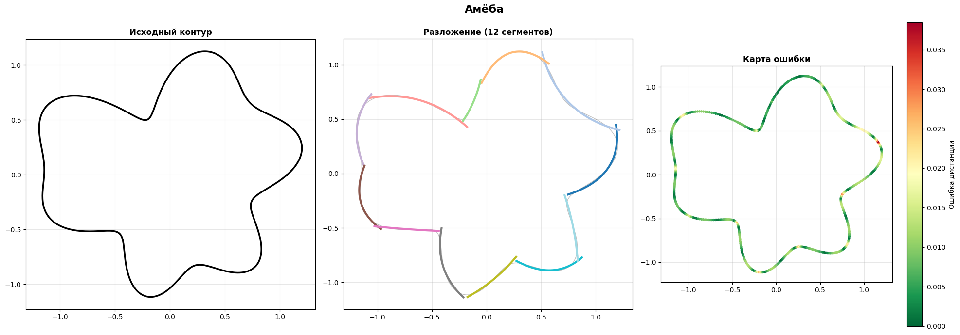
РЕЗУЛЬТАТЫ ЭКСПЕРИМЕНТОВ

Slide 11
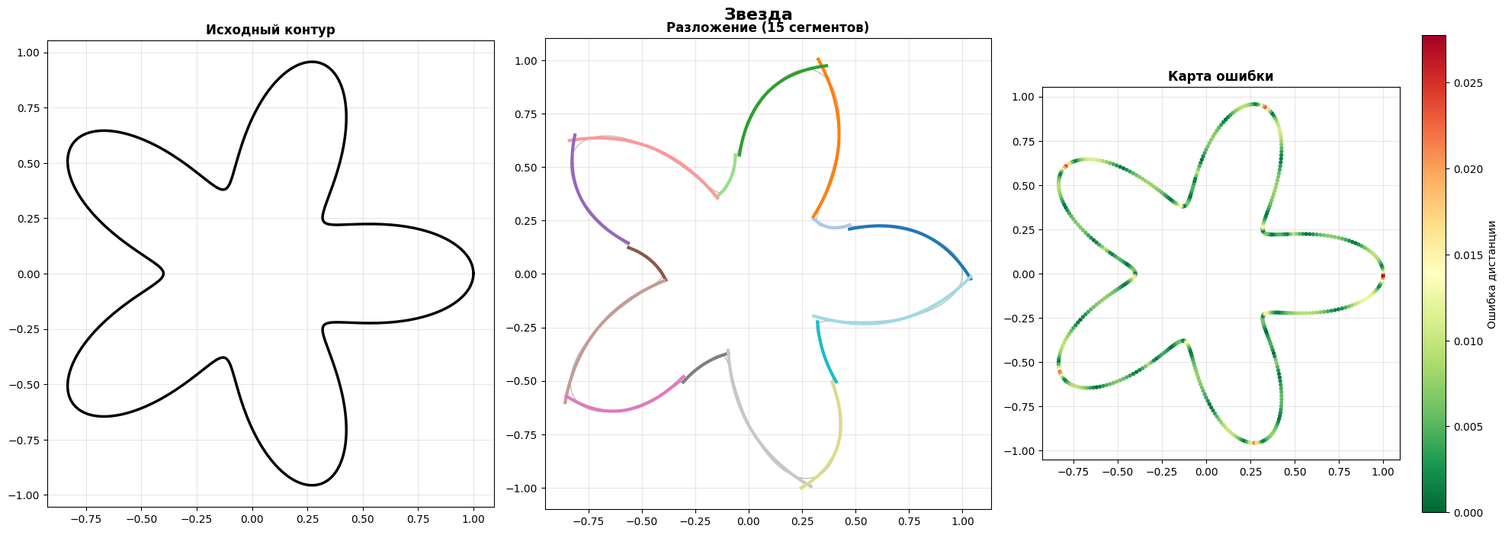
РЕЗУЛЬТАТЫ ЭКСПЕРИМЕНТОВ

Slide 12
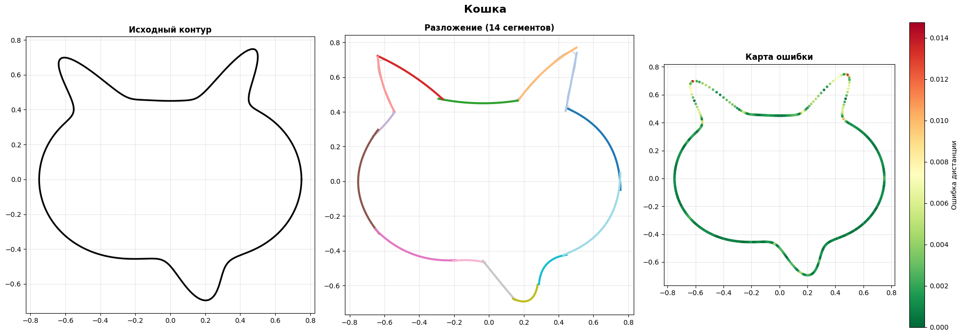
РЕЗУЛЬТАТЫ ЭКСПЕРИМЕНТОВ

Slide 13
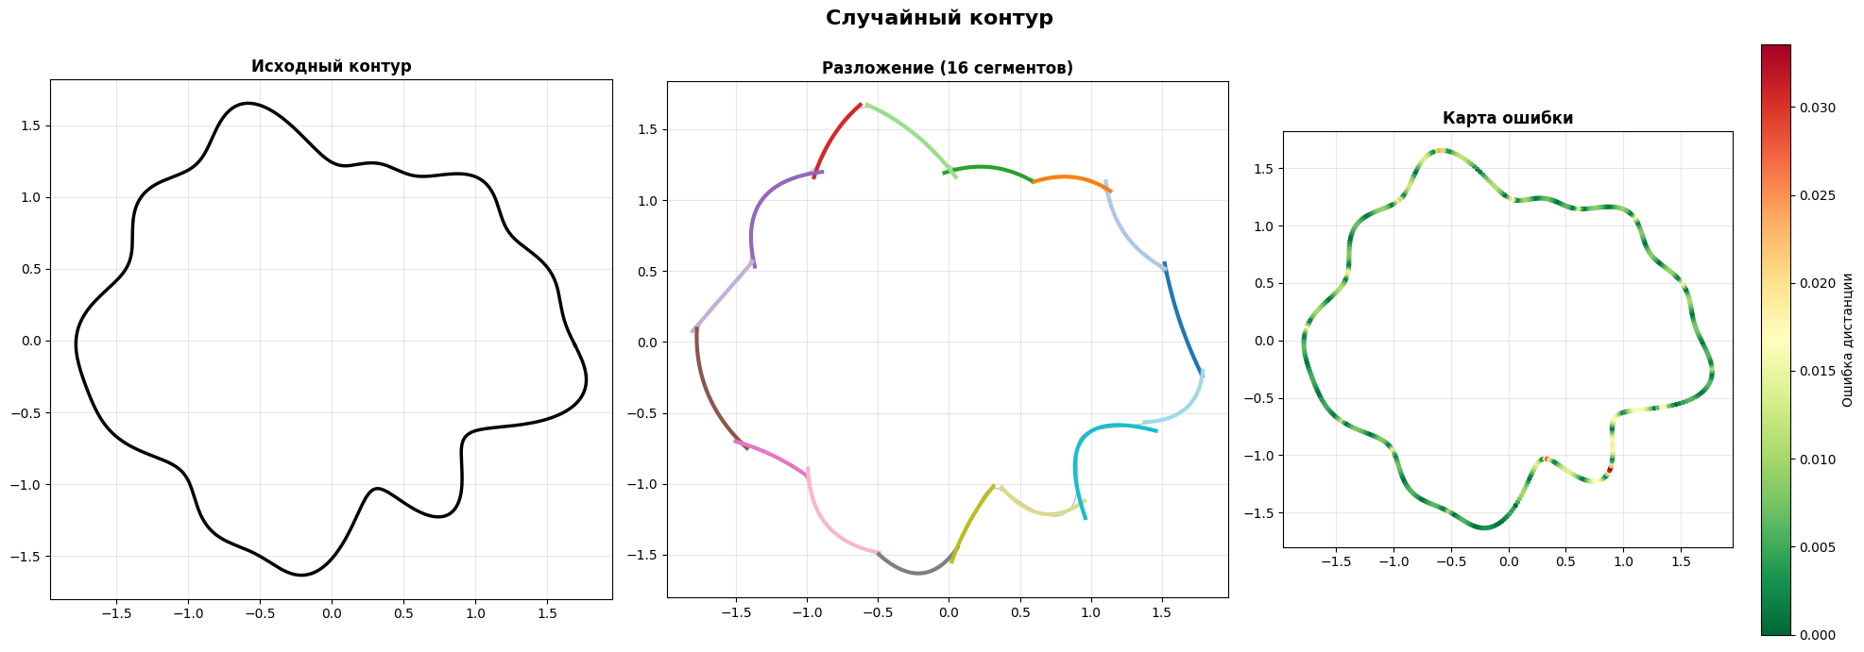
РЕЗУЛЬТАТЫ ЭКСПЕРИМЕНТОВ

Slide 14
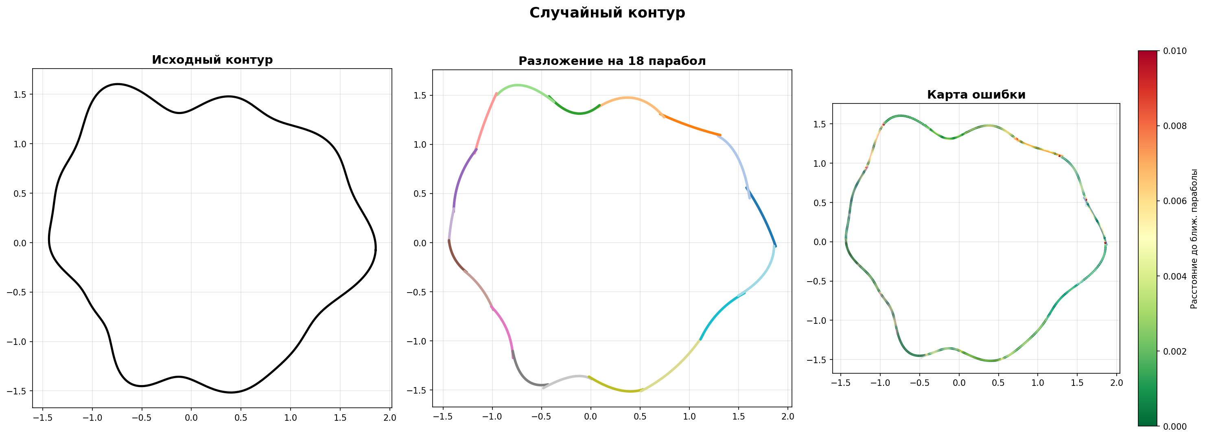
РЕЗУЛЬТАТЫ ЭКСПЕРИМЕНТОВ

Slide 15
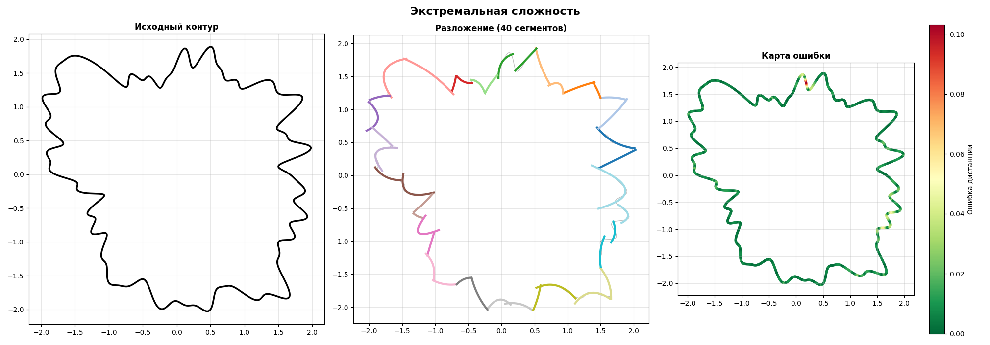
РЕЗУЛЬТАТЫ ЭКСПЕРИМЕНТОВ

Slide 16
ЗАКЛЮЧЕНИЕ
Разработан независимый математический аппарат для декомпозиции сложных форм.
Алгоритм успешно находит скрытую структуру объекта без ручной разметки.
Перспективы: Внедрение штрафов за разрывы и самопересечения кривых.

